Slide 1
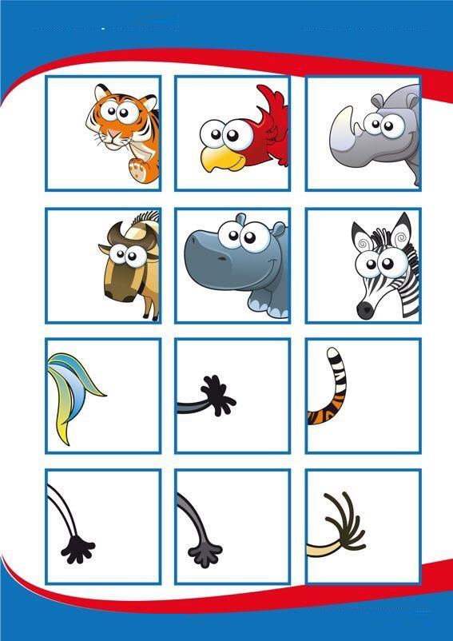
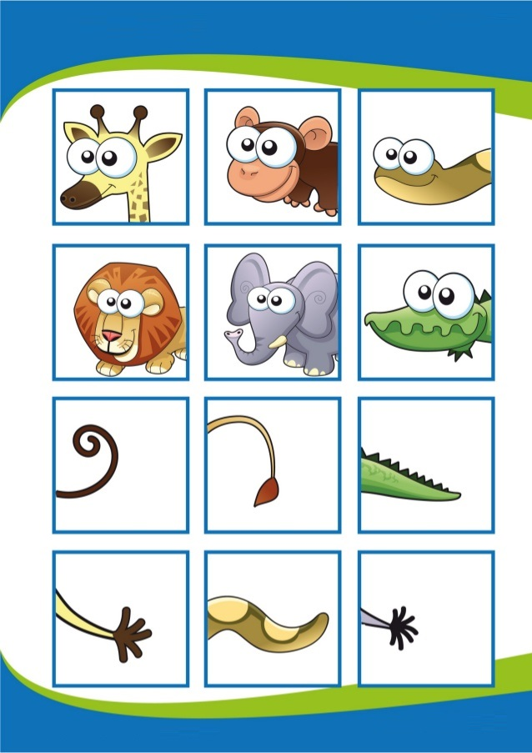
Μου χαρίζεις την ουρά σου;
Ου
Δασκάλα : Ελευθερία Παπαδημητρίου

Slide 2
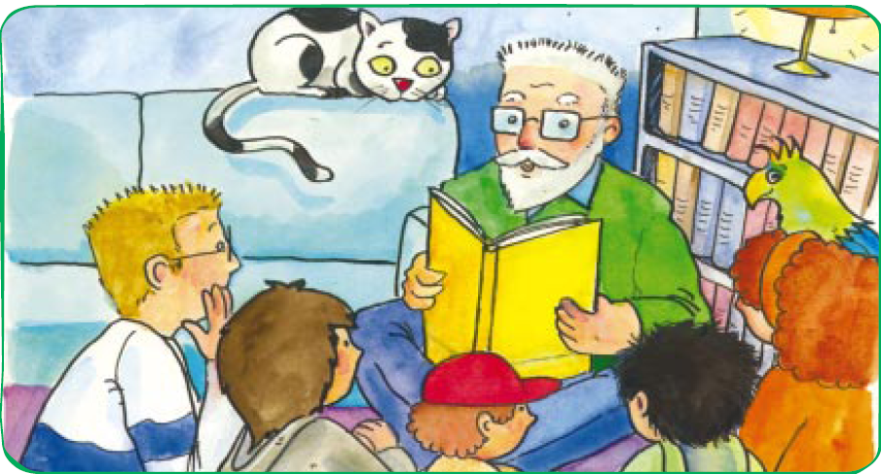
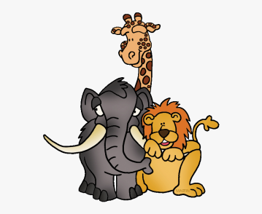
Τι βλέπεις στην εικόνα; Τι νομίζετε ότι συμβαίνει;

Slide 3
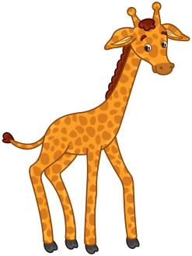
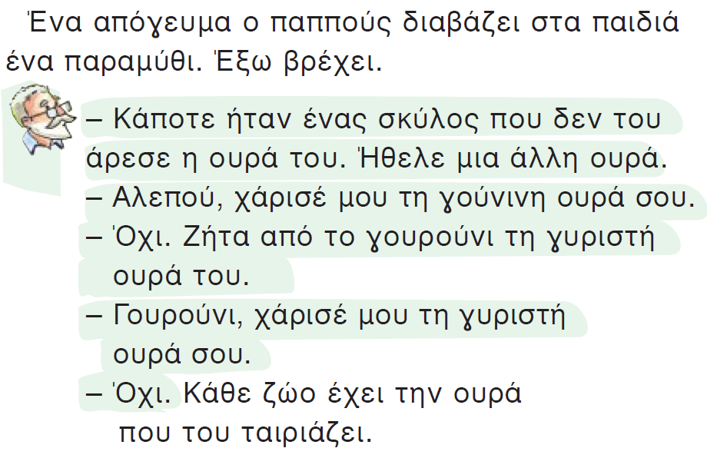
Ακούμε προσεκτικά !
Notes:
Διαβάζω πρώτη φορά.

Slide 4

Ποιοι είναι οι ήρωες ; Τι συνέβη ;
Έπρεπε ή όχι να δώσουν στο σκύλο την ουρά τους τα άλλα ζώα;
Notes:
Διαβάζω πρώτη φορά.

Slide 5

Κοιτάξτε τις λέξεις. Τι κοινό έχουν ;
Notes:
Διαβάζω 2η φορά. Εντοπίζουμε το νέο φθόγγο.

Slide 6








Ας τις διαβάσουμε τώρα !

Slide 7

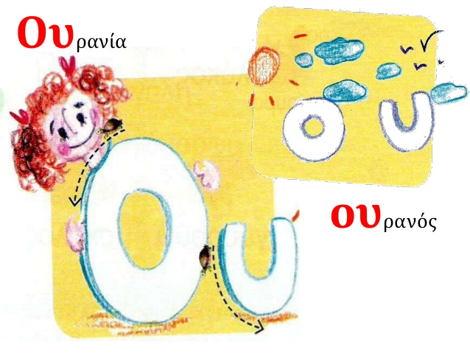


Λέμε λέξεις με το ου !

Slide 8
κ
κου
τ
του
π
που
σου
σ
ου
ν
νου
ρ
ρου

Slide 9

Διαβάζουμε όλοι μαζί!

Slide 10
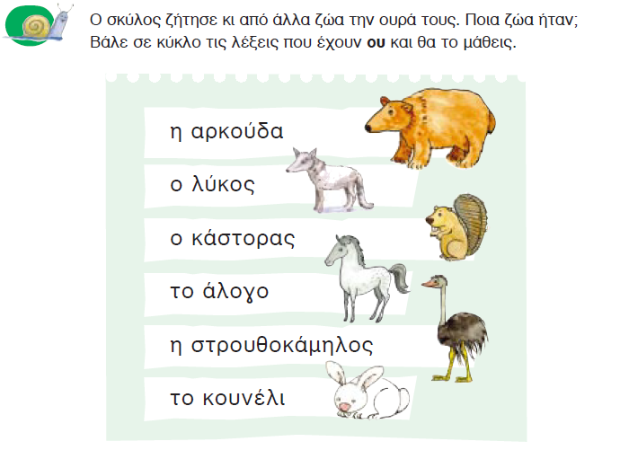

Slide 11


Slide 12
Μου χαρίζεις την ουρά σου;
Ου
Δασκάλα : Ελευθερία Παπαδημητρίου

Slide 13
Διαβάζουμε

Slide 14

Τι βλέπουμε στις εικόνες;
Κυκλώστε όπου βλέπετε ου.

Slide 15
ουρά
ου
ρά
ου
ρ
ά

Slide 16
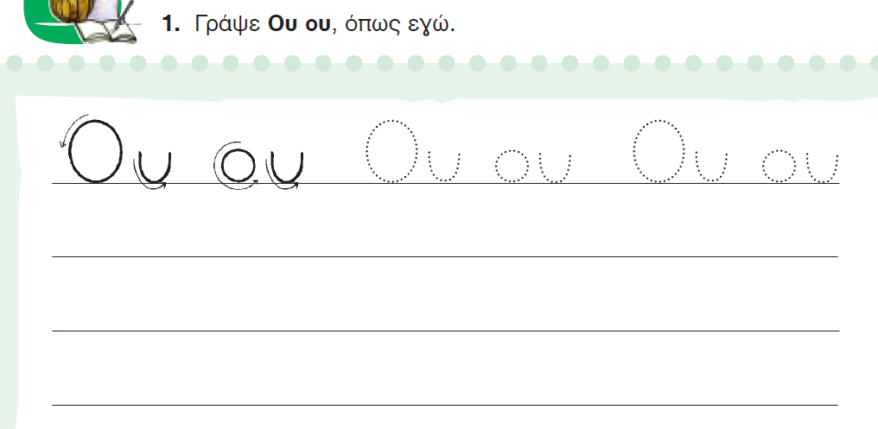
Γράφουμε ου.

Slide 17
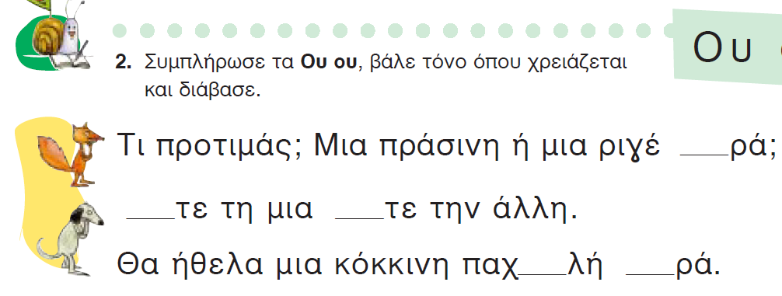
ου
Ού
ού
ου
ου

Slide 18
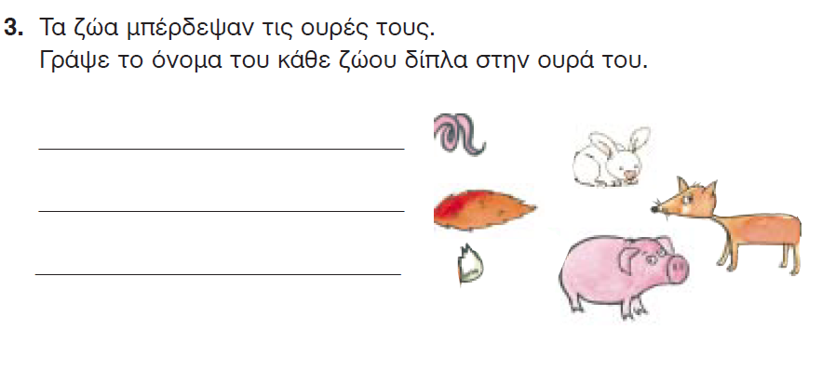
γουρούνι
αλεπού
κουνέλι

Slide 19
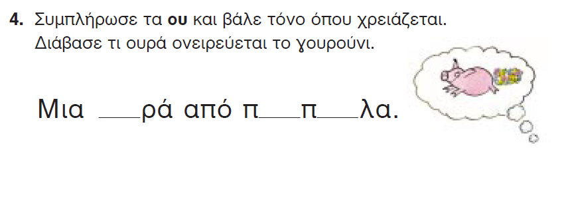
ου
ού
ου

Slide 20
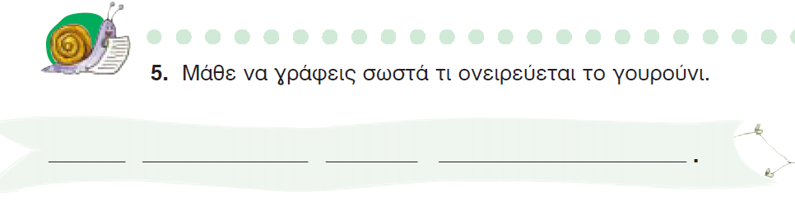
Η Ορθογραφία μας
Μια ουρά από πούπουλα

